Slide 1
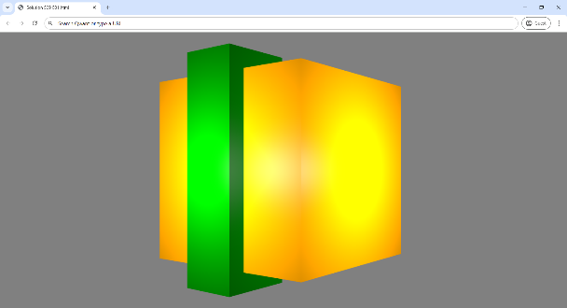
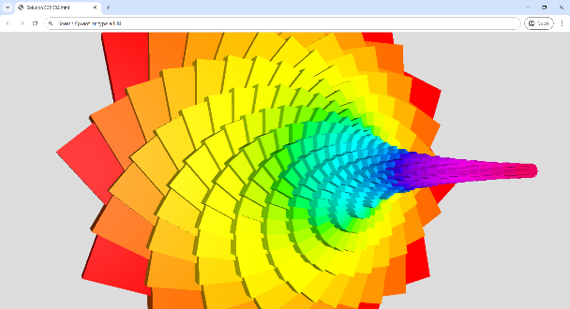
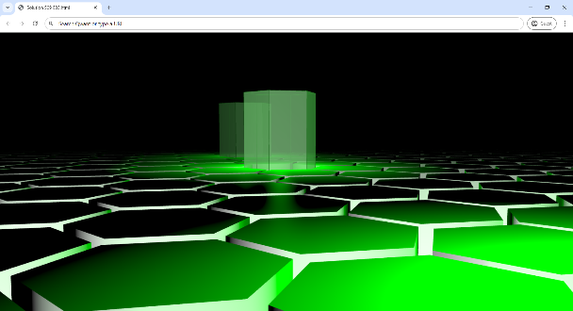
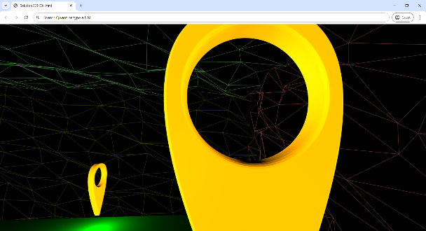
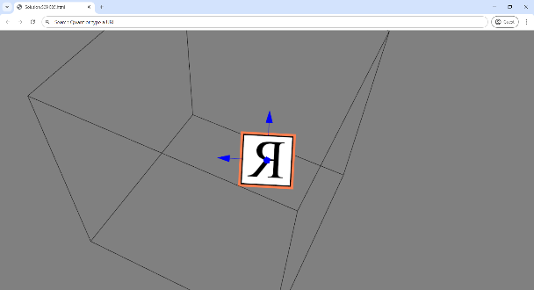
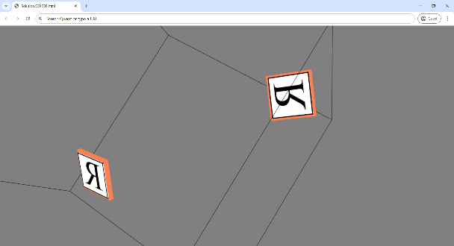
Упражнение S09
Гледна точка

Slide 2
Гледна точка
Обект
Обект наследник на Camera, досега това е предимно PerspectiveCamera
Свойства и методи
Позиция на окото в свойството position
Точка, към която се гледа, с метода lookAt
Посока „нагоре“ в свойството up
Вижте ги в документацията и примерите

Slide 3
Задача S09 E01
Оглеждане
Даден е куб с бяла и зелена издутина
Движѐте гледната точка по дъга, така че да е срещу ту едната, ту другата
Без да въртите сцената или куба
Защо
Запознаване с гледната точка

Slide 4


Slide 5
Задача S09 E02
Приближаване и отдалечаване
Направете гледната точка да се върти около обекта
Ту да се приближава, ту да се отдалечава
Защо
Динамична промяна на разстоянието до наблюдаван обект

Slide 6


Slide 7
Задача S09 E03
Две врати
Запознайте се с Лемниската на Бернули
Представете си, че трябва да се движите по такава траектория, като минавате през две врати
Реализирайте тази представа!
Защо
Първо движение по сложна траектория

Slide 8
Терен
Ето карта на терена с предполагаемата траектория през вратите:
Разстоянията можете да научите или като гледате кода, или като слагате пробни обекти и отбелязвате къде се появяват
Траектория
Врата
Издигната колона

Slide 9
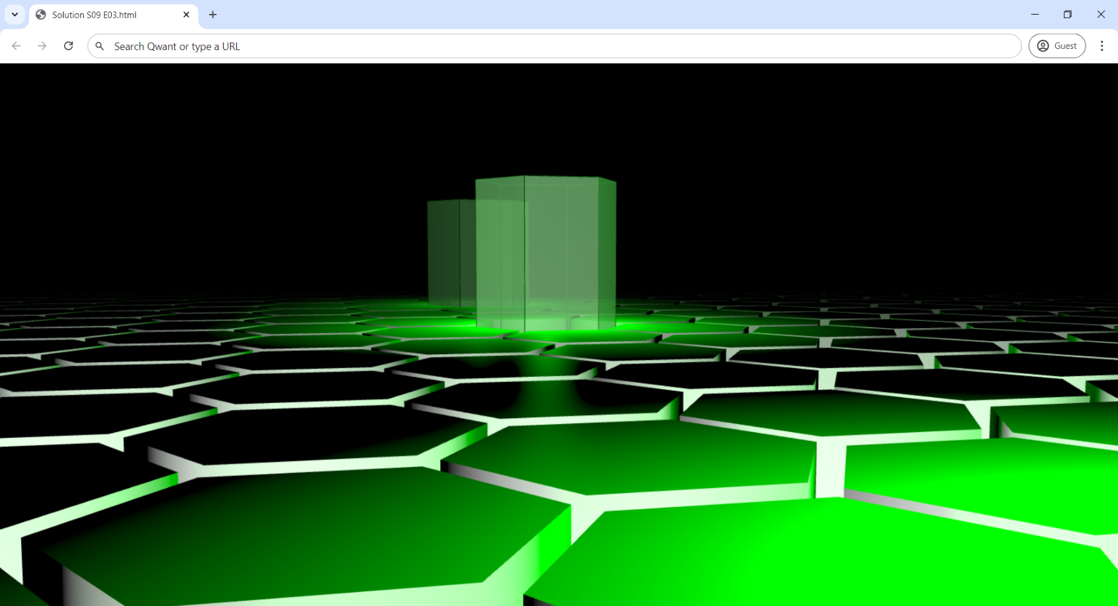

Slide 10
Задача S09 E04
Заднишком
Дадена е клетка с четири маркера
Минете през дупките им
Заднишком
Защо
Понякога движението назад може да е (п)объркващо … добре е да го изпитате

Slide 11


Slide 12
Задача S09 E05*
Гледане към обект
Дадена е плочка с буквата „Я“
Разположена е по случаен начин
Направете гледната точка да я гледа фронтално и с правилна ориентация
Защо?
Нагласяване на гледната точка към произволен обект

Slide 13
Подсказки
Обектът с „Я“ се казва ya
Трябва да застанем фронтално срещу буквата на избрано от нас разстояние
Трябва да завъртим така образа, че буквата да е правилно обърната
Има стрелки, които указват локалните координати на обекта – вижте как са направени, това дава всички данни за решение на задачата

Slide 14


Slide 15
Задача S09 E06**
Преход
Направете плавен преход от началното положение до едната плочка и обратно
После до другата плочка и обратно
И пак до първата и т.н.
Защо
Опит с преход между гледни точки

Slide 16


Slide 17
Край

